Slide 1
На сколько больше?
УМК «Планета знаний»
Учитель Мишкова Е.Д.
МБОУ гимназия №3
г. Краснодар,
2 кл 2013

Slide 3
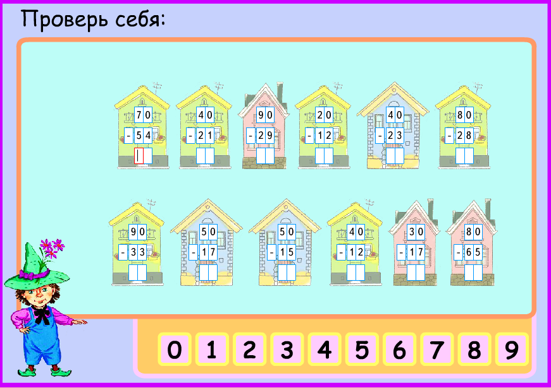
Notes:
ПРИЛОЖЕНИЕ. Электронный учебник по математике УМК «Планета знаний» 2 кл ч.1

Slide 4
РЕШИ ЦЕПОЧКИ ПРИМЕРОВ.
57 – 2 + 23 =
78
+
48 – 31 + 4 =
21
–
65 + 2 - 51 =
16
83

Slide 5
Чего больше и на сколько?
5
на 2 >
5 – 3 = 2

Slide 6
5 – 2 = 3
Чтобы узнать на сколько
одно число больше или
меньше другого –
надо из большего вычесть
меньшее.

Slide 7
20 – 12 = 8(м)
Ответ: на 8 мартышек меньше.

Slide 9
Notes:
ПРИЛОЖЕНИЕ. Электронный учебник по математике УМК «Планета знаний» 2 кл ч.1

Slide 10
Notes:
ПРИЛОЖЕНИЕ. Электронный учебник по математике УМК «Планета знаний» 2 кл ч.1

Slide 11
Сегодня на уроке я . . .
научился …
было интересно …
было трудно …
понял, что …
теперь я могу…

